Slide 1
Audit Carrefour
Magasin: Houmet Souk
Le 10 AVRIL 2019
M Dhia MECHLAOUI

Slide 2
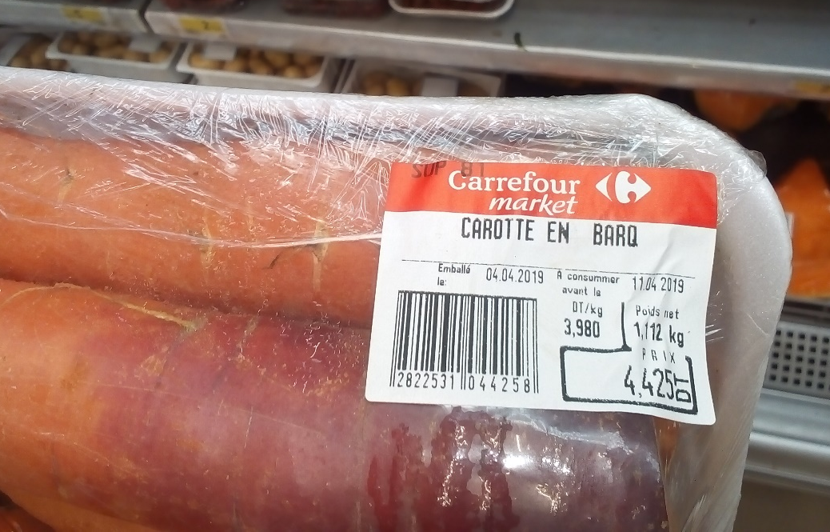
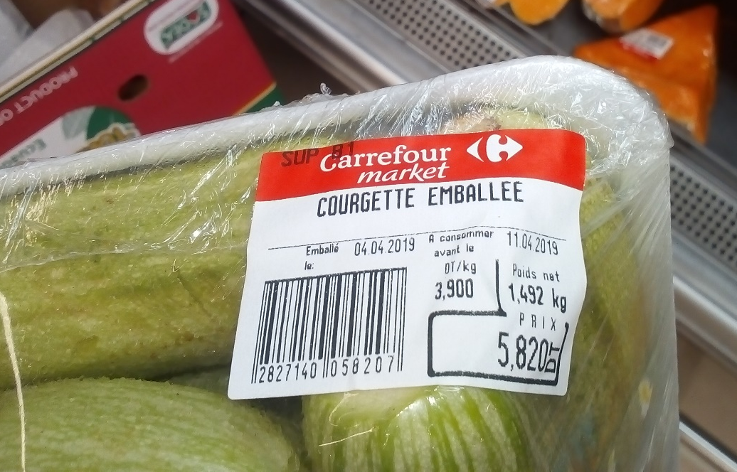
FLEG: les dates de retrait n’étaient pas respectées pour une barquette de carotte et une barquette de courgette.

Slide 3
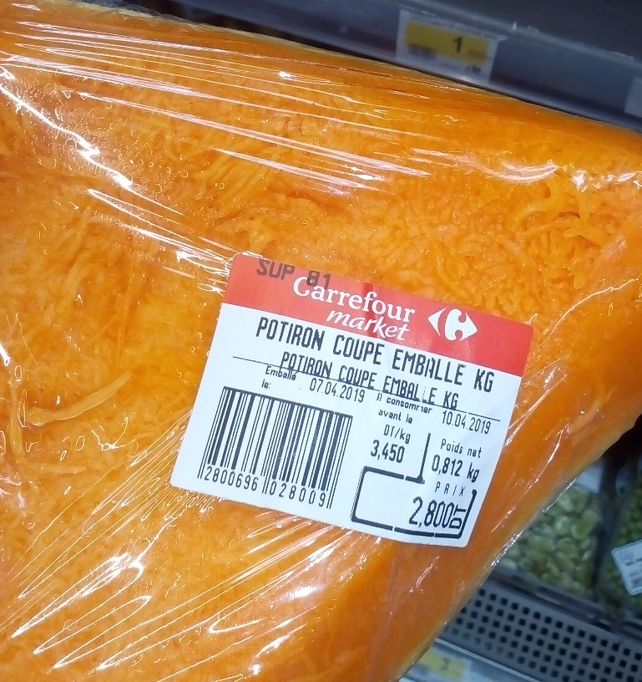
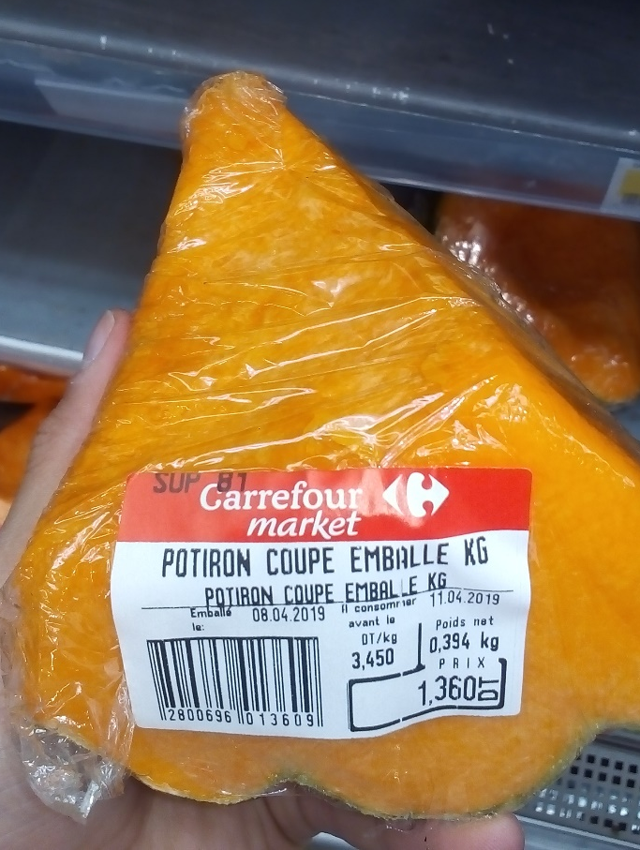
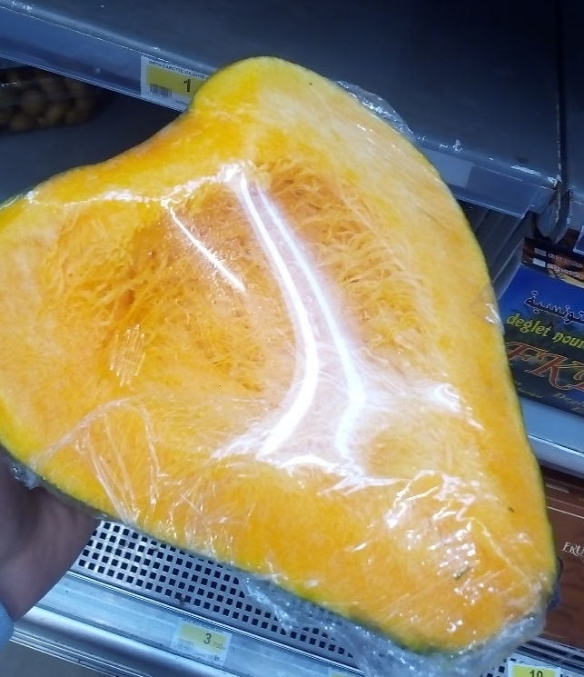
FLEG: un morceau de potiron était dépourvu d’étiquette UHD, dates de retrait dépassés pour deux morceaux de potiron.

Slide 4
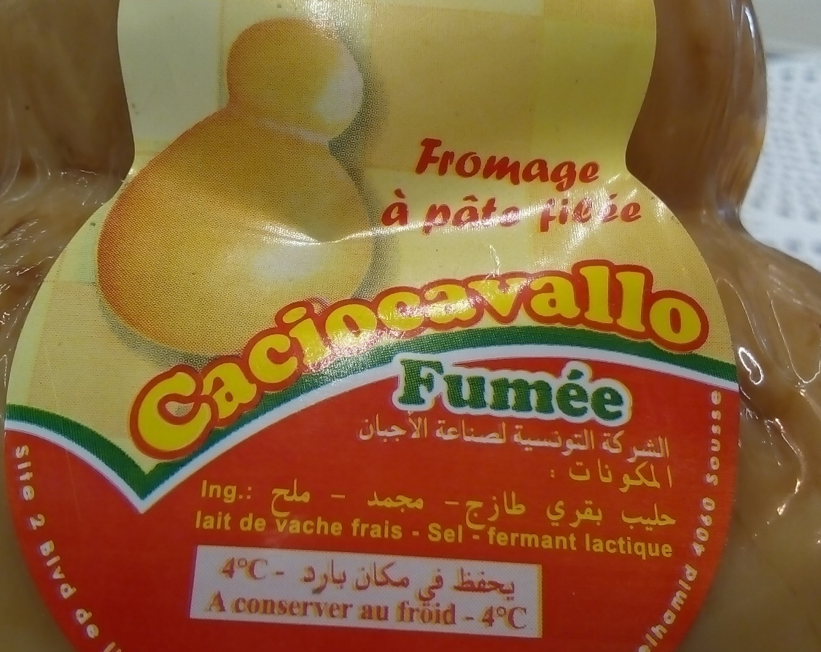
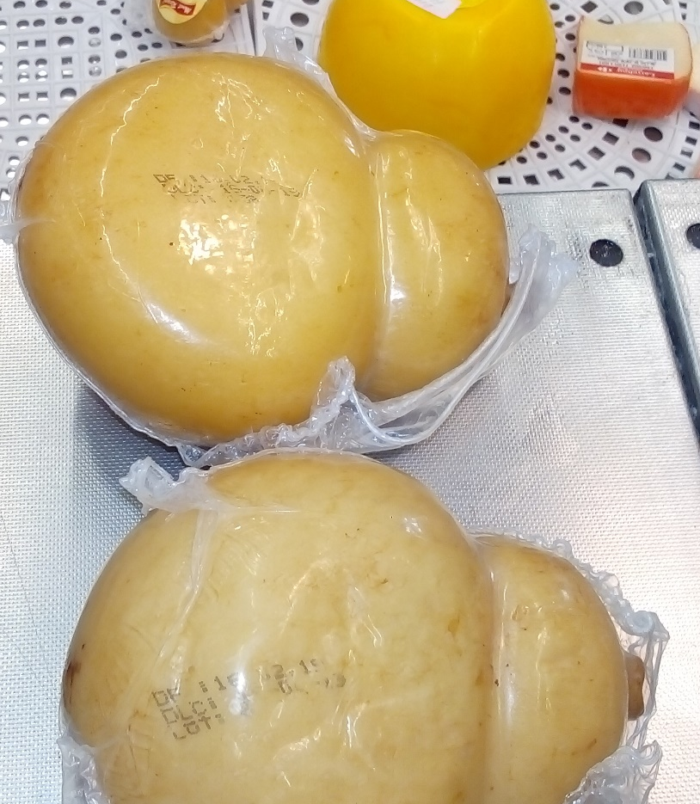
Fromage: les mentions légales étaient illisibles pour deux pièces de fromage « Caciocavallo »
Le poivre ne figure pas dans la liste des ingrédients du fromage « Scamorza », avertir le fournisseur à cet écart.

Slide 5
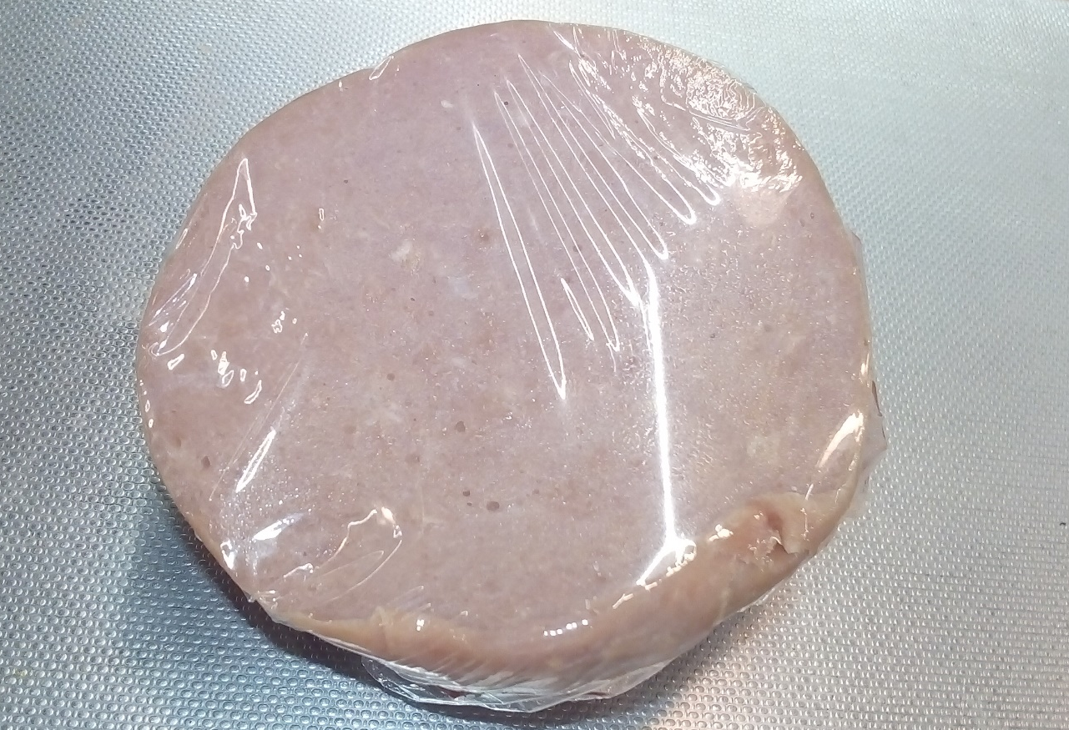
Charcuterie: absence de la date d’entame sur un boudin de jambon entamé.

Slide 6
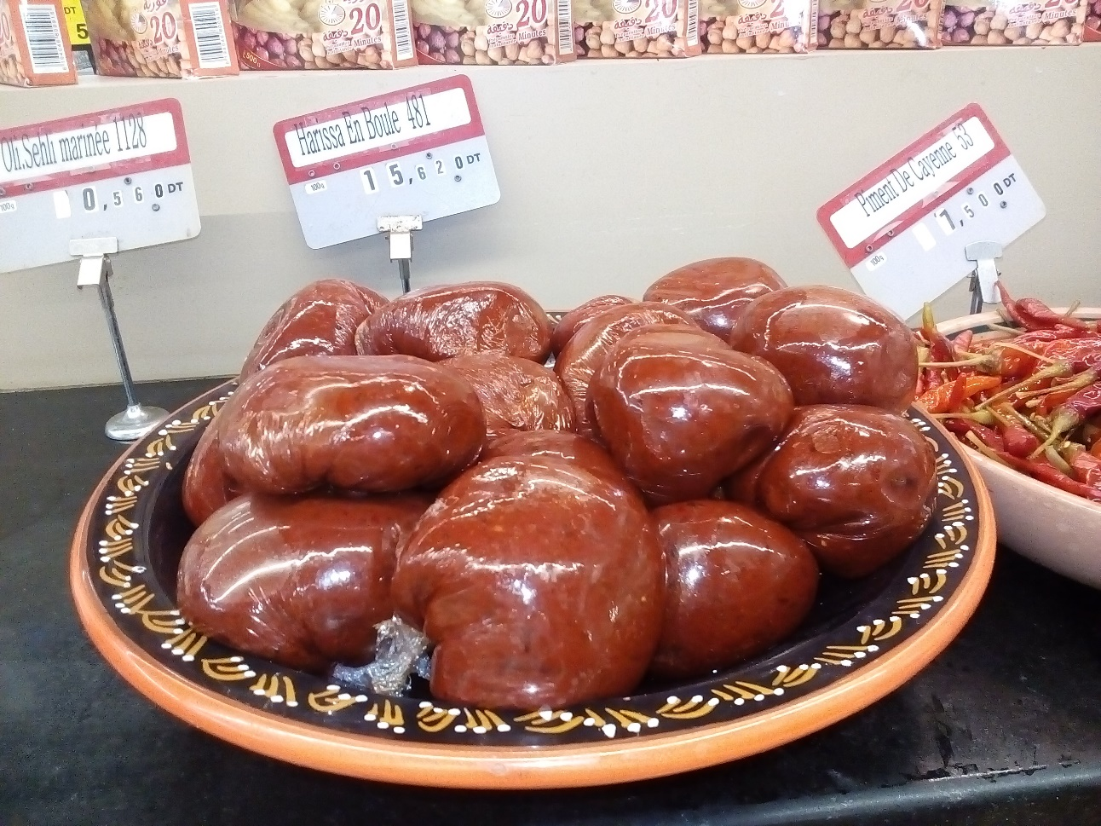
Olives et épices: les boules de harissa n’étaient pas étiquetées.

Slide 7
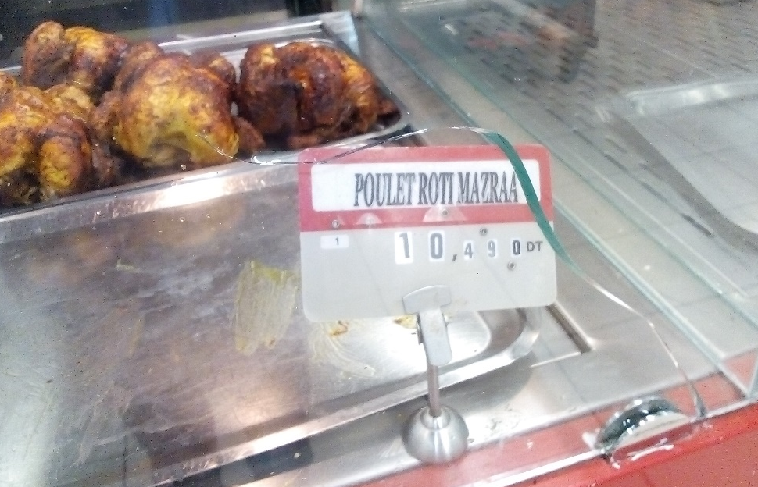
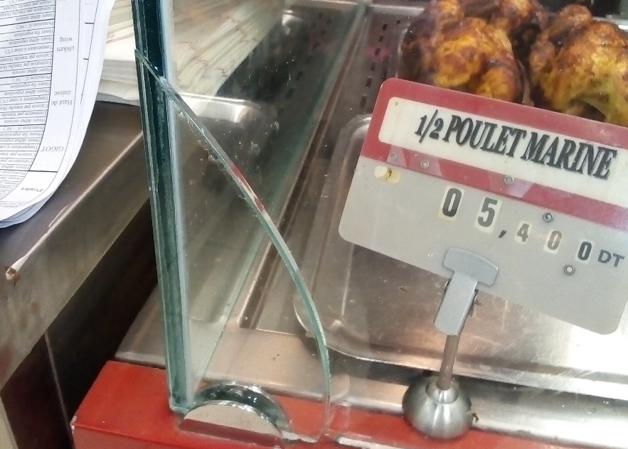
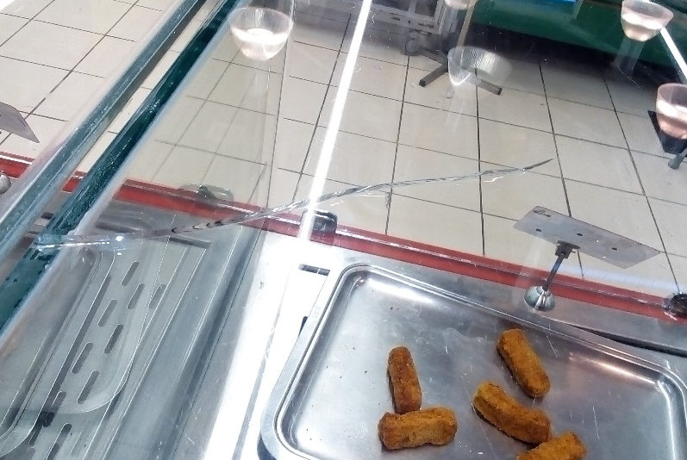
Traiteur: les vitres des meubles d’exposition étaient ébréchés.

Slide 8
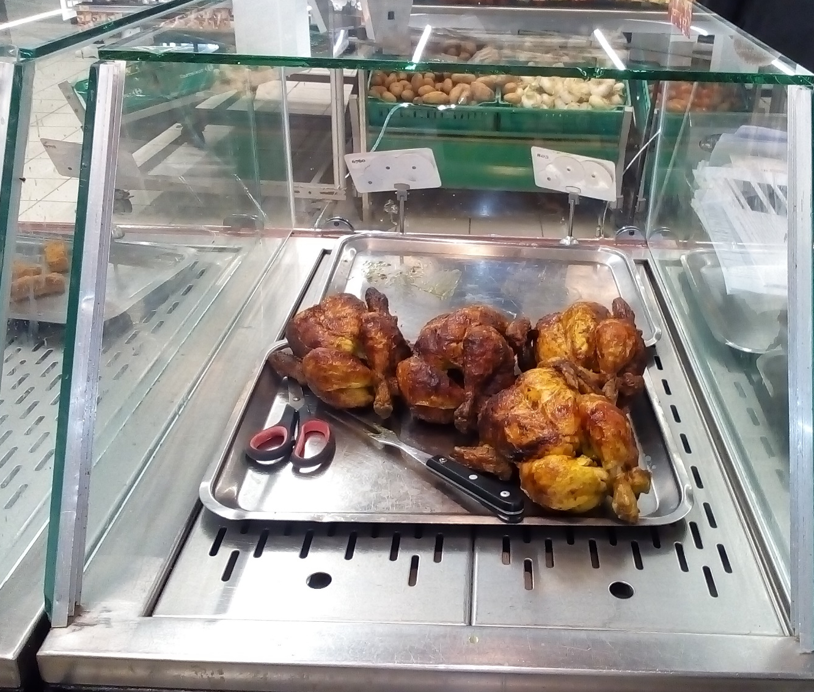
Traiteur: manque de protection du meuble.

Slide 9
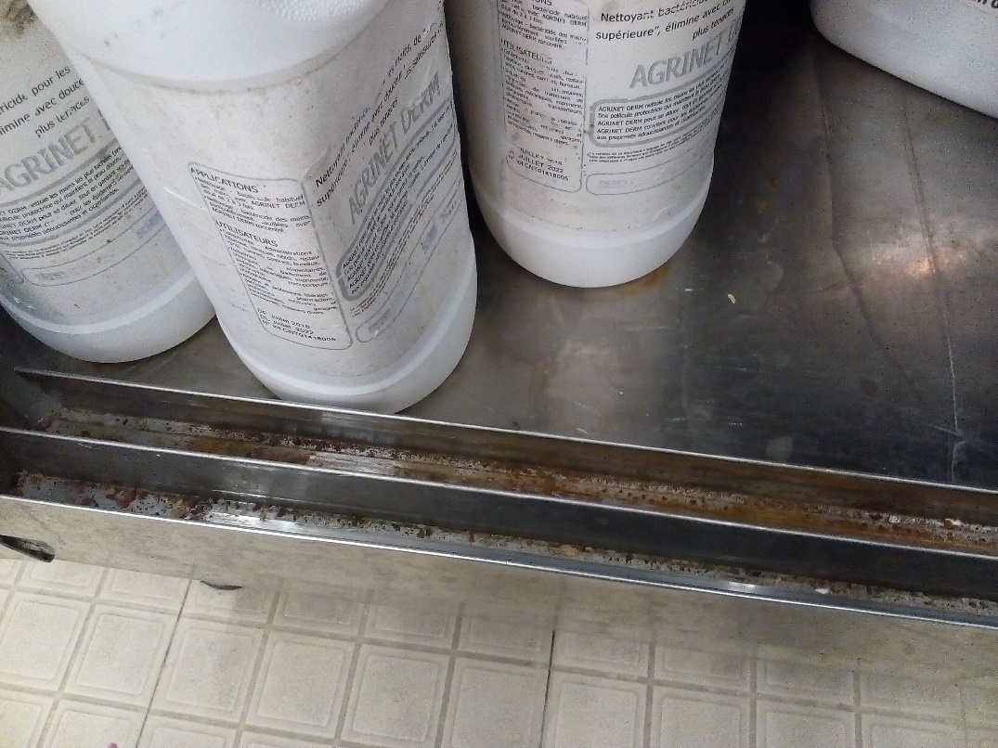
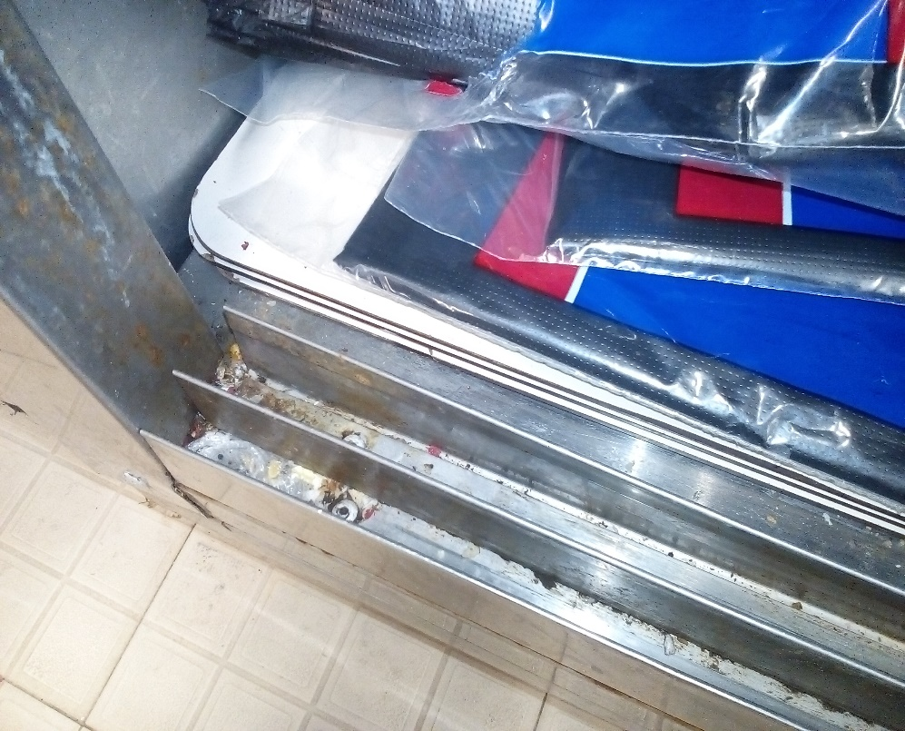
Charcuterie/fromage: manque de propreté des meubles de rangement.

Slide 10
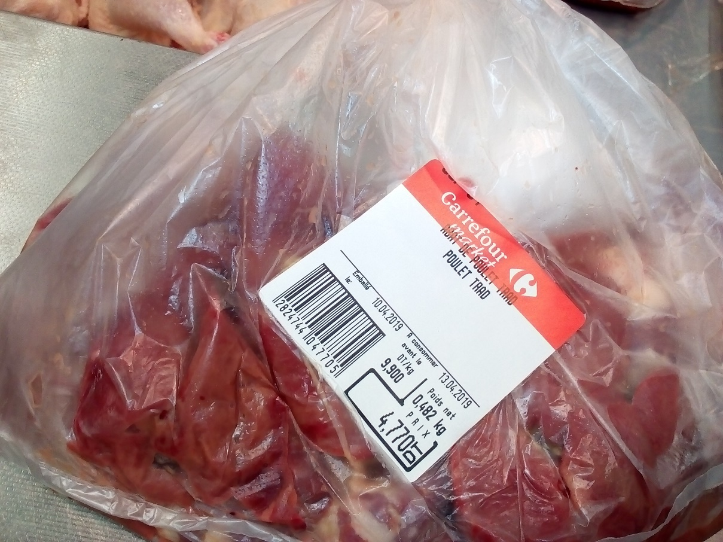
Boucherie: un sachet d’abat de poulet acheté par un opérateur du rayon était exposé au niveau du meuble d’exposition.

Slide 11
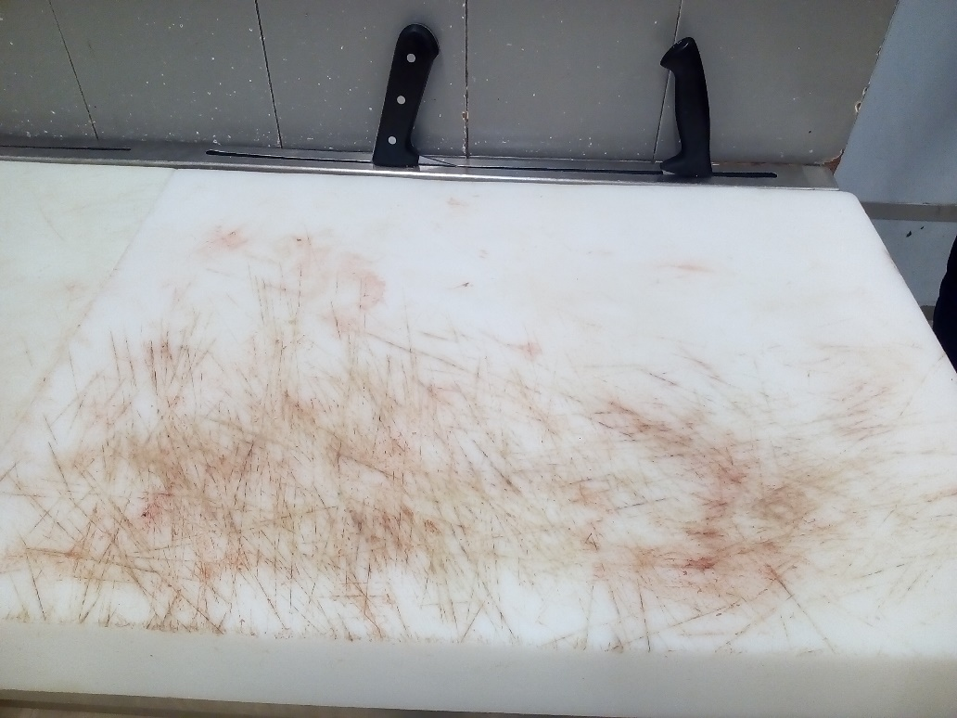
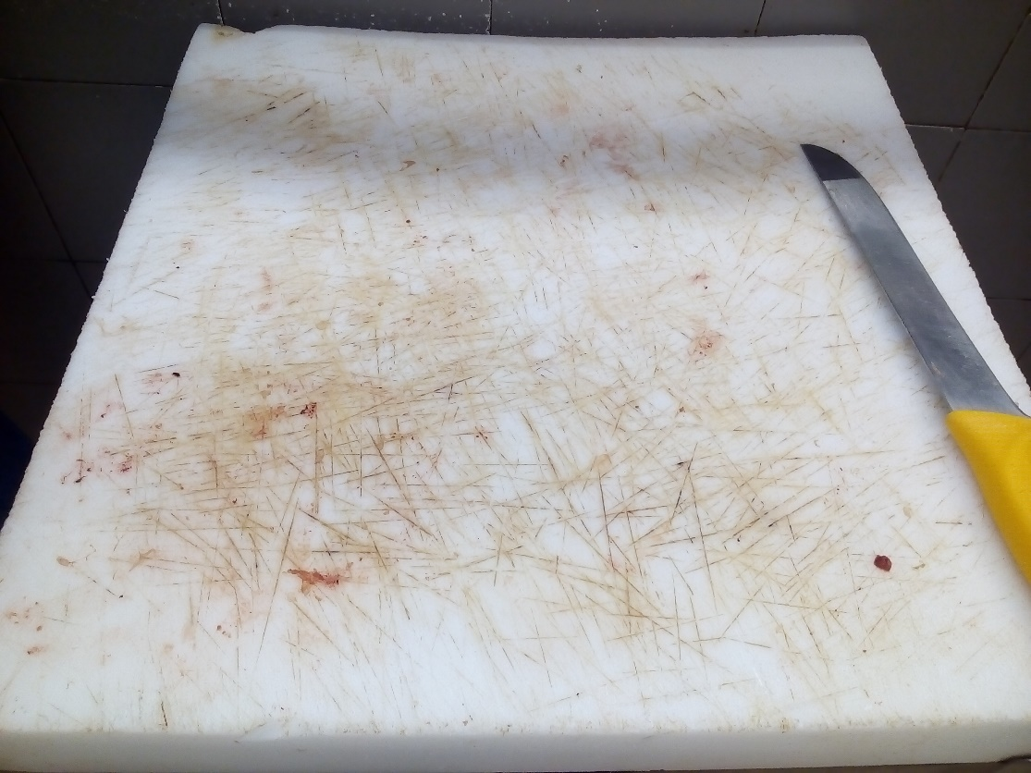
Boucherie: raboter les planches de découpe.

Slide 12
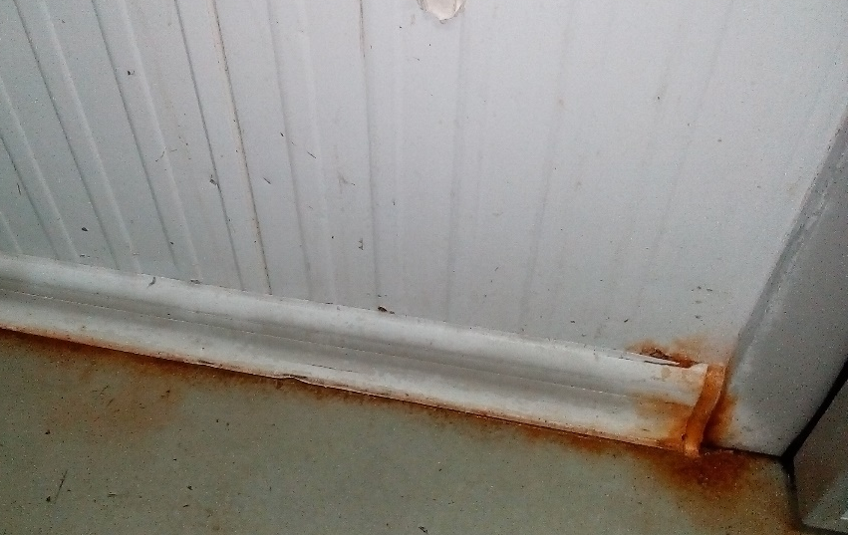
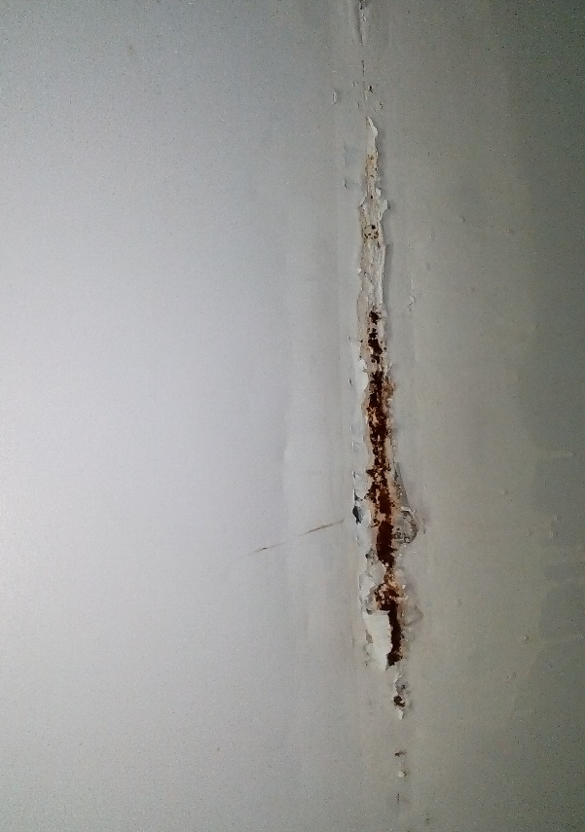
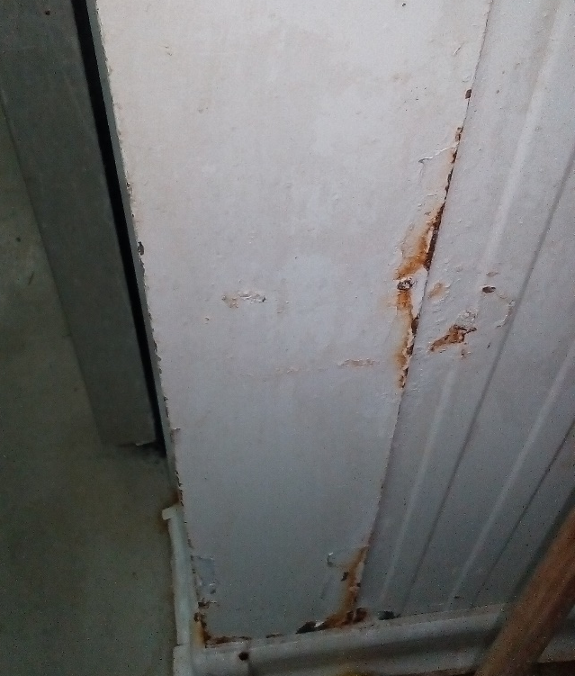
Boucherie: revêtement rouillé et ébréché.

Slide 13
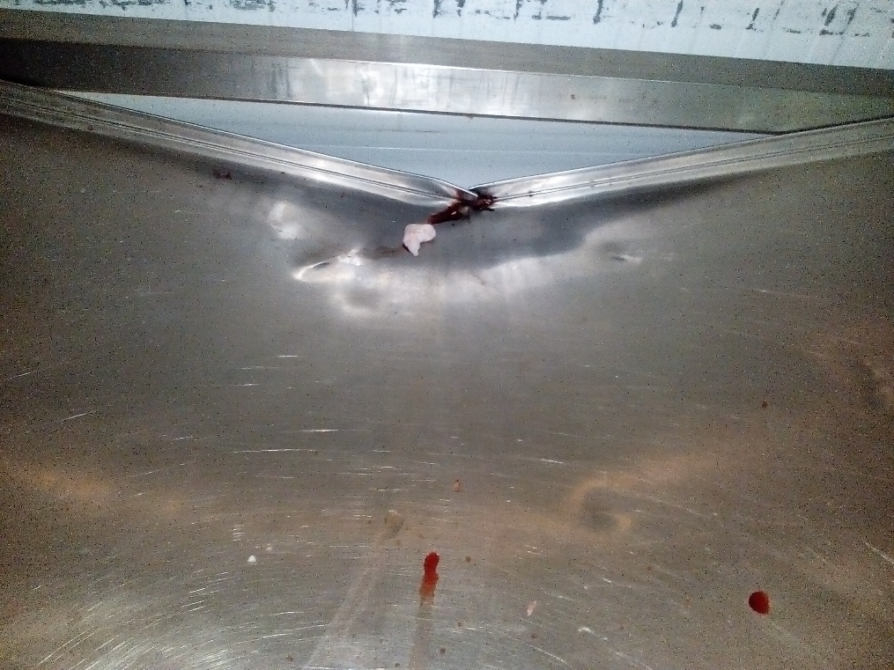
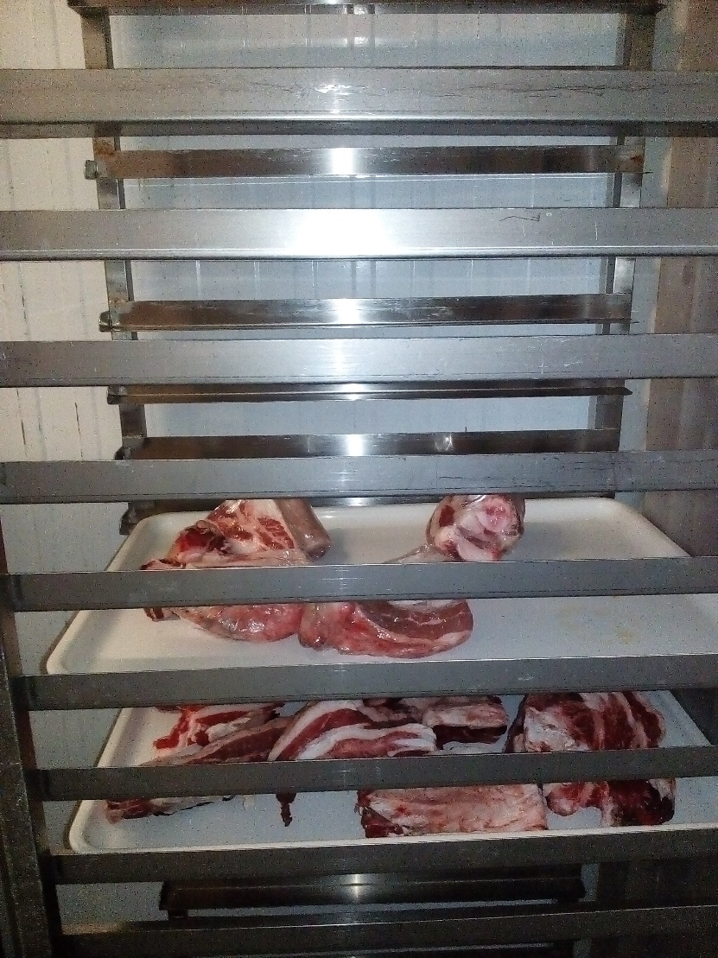
Boucherie: l’accrochoir des carcasses était démontée.
La zone des produits « casse » était démunie d’affichage.

Slide 14
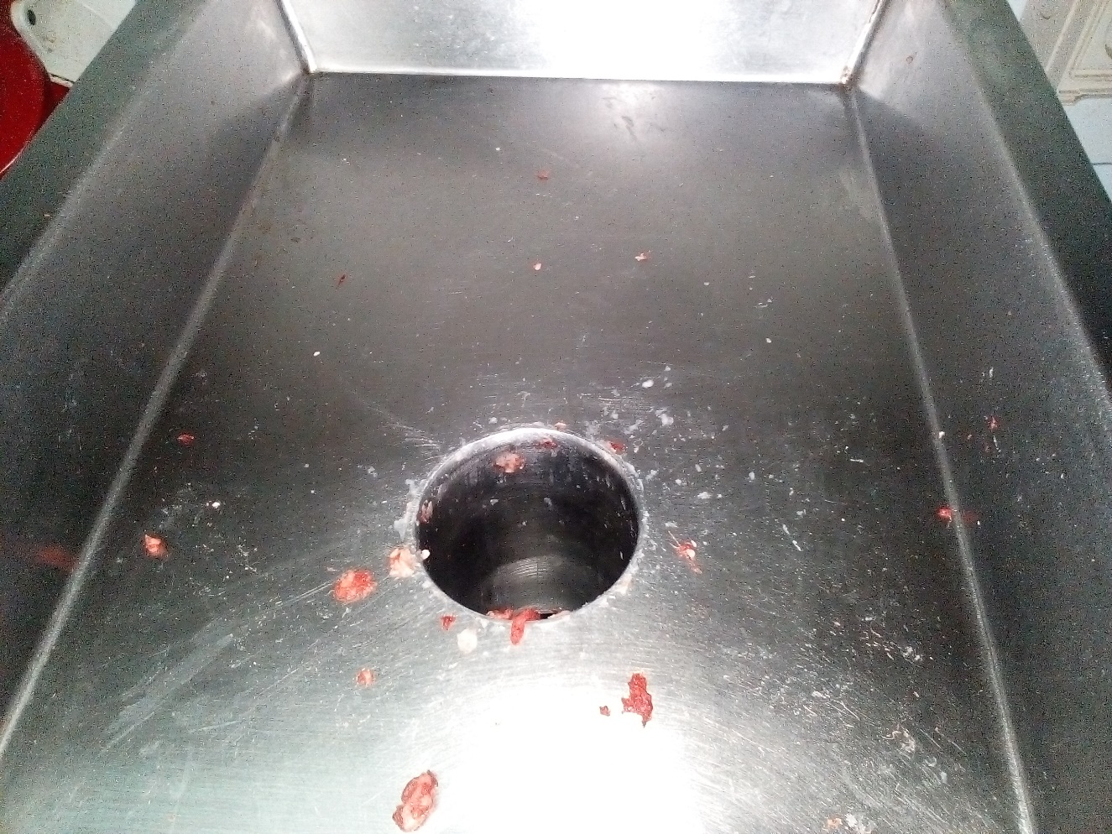
Boucherie: manque de propreté du hachoir à viandes.

Slide 15
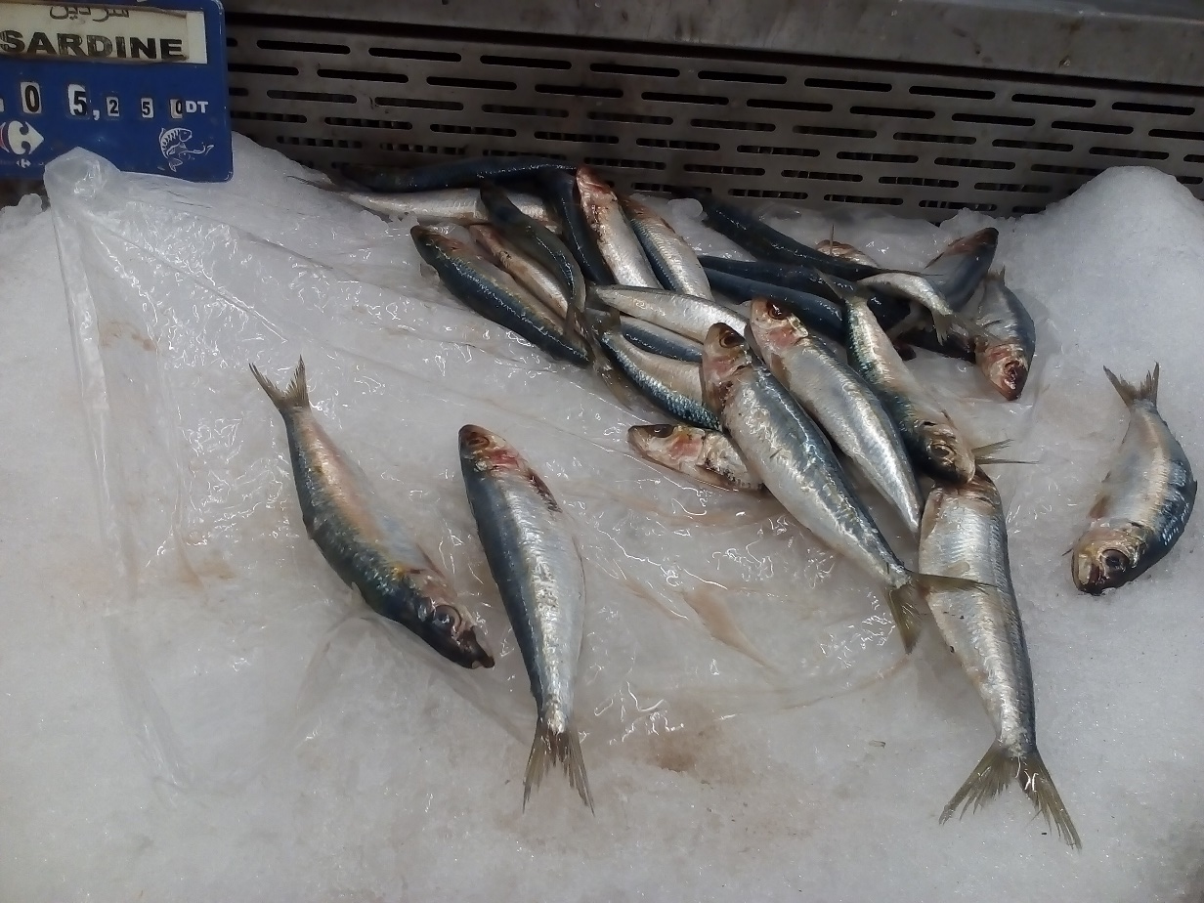
Poissonnerie: les sardines étaient exposées sur un film plastique, l’exposition des sardines directement sur l’étal est autorisée.

Slide 16
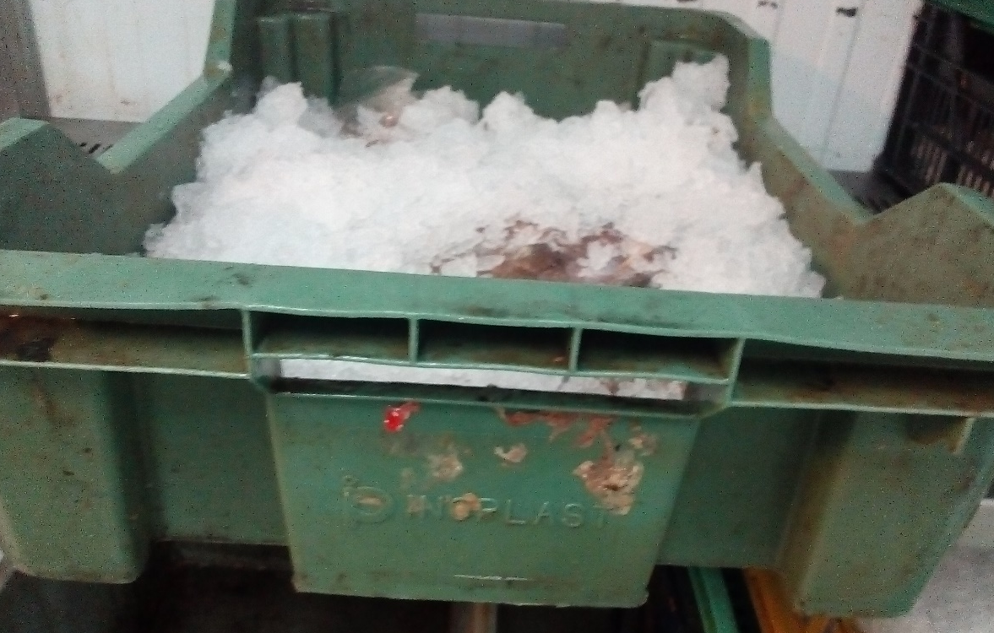
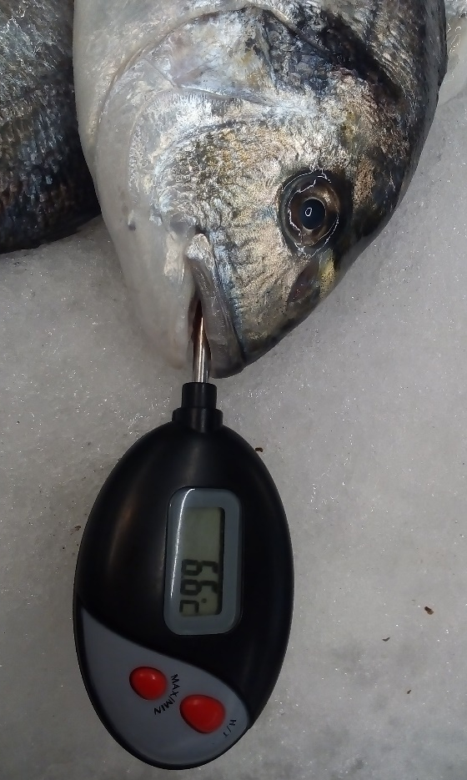
Poissonnerie: hausse de la T° à cœur des daurades (T° mesurée était à 6,6°C<2°C).
Manque de la date de réception sur les caisses.

Slide 17
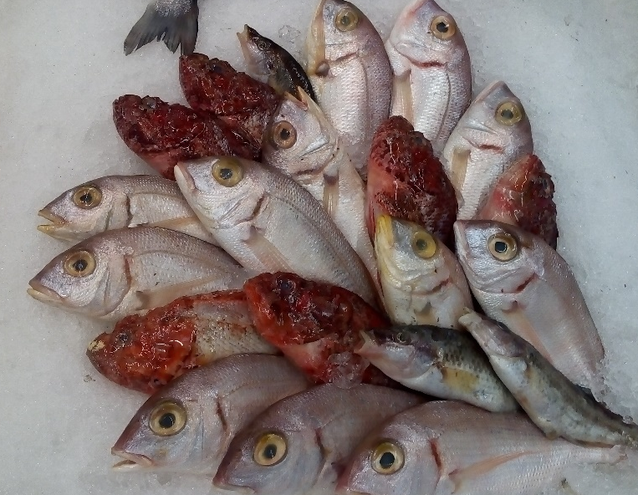
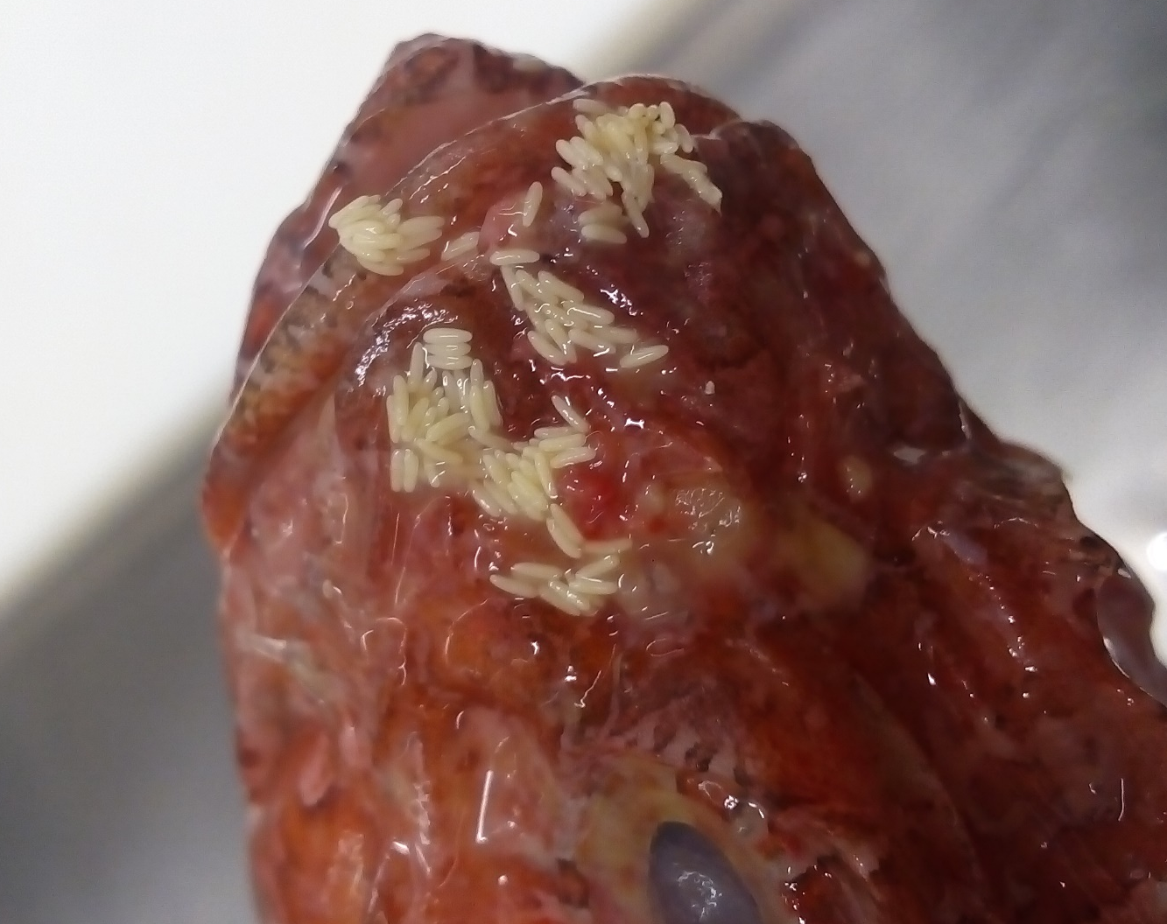
Poissonnerie: présence de vers au niveau d’un poisson « Rascasse ».

Slide 18
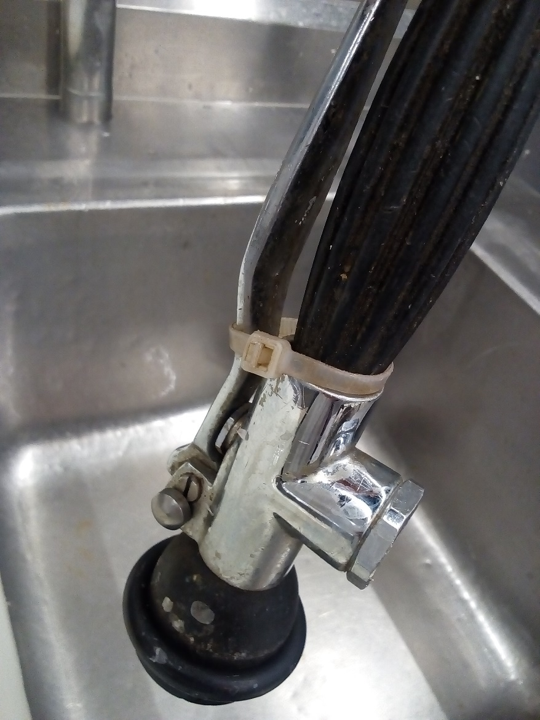
Poissonnerie: la douchette du système 3 bacs était endommagée.

Slide 19
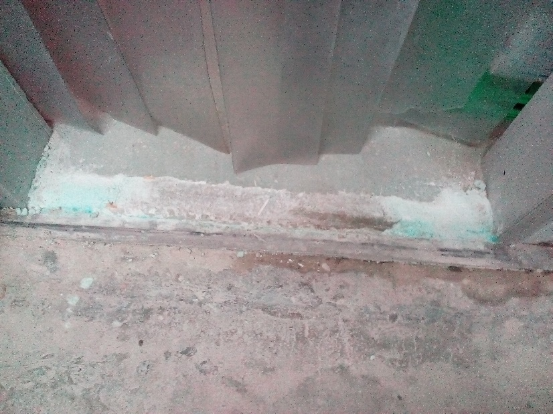
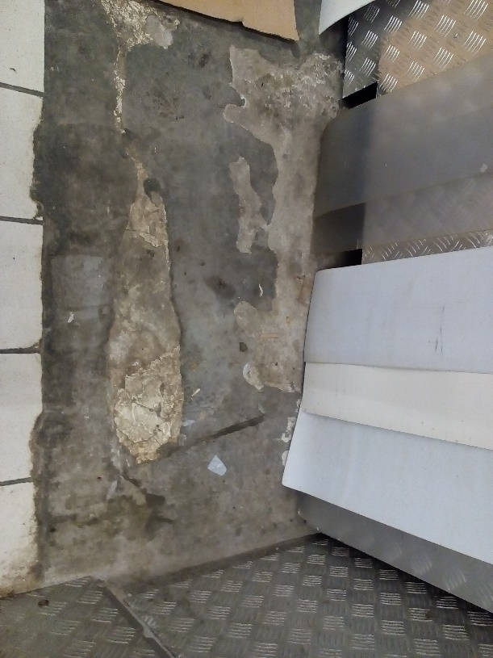
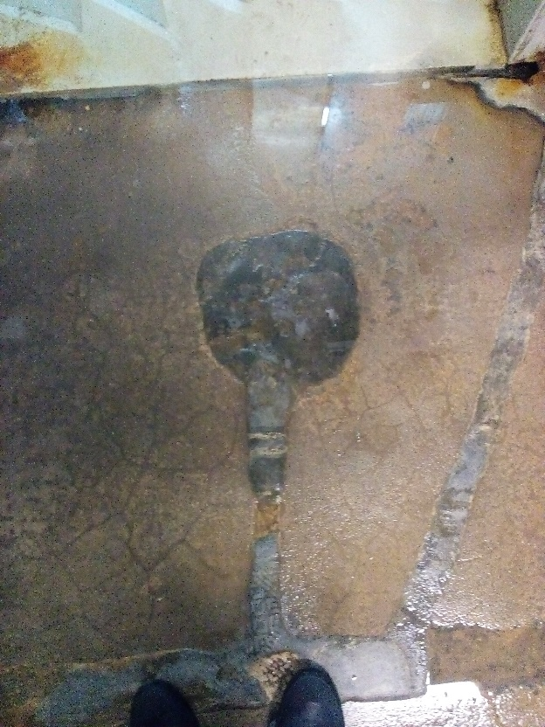
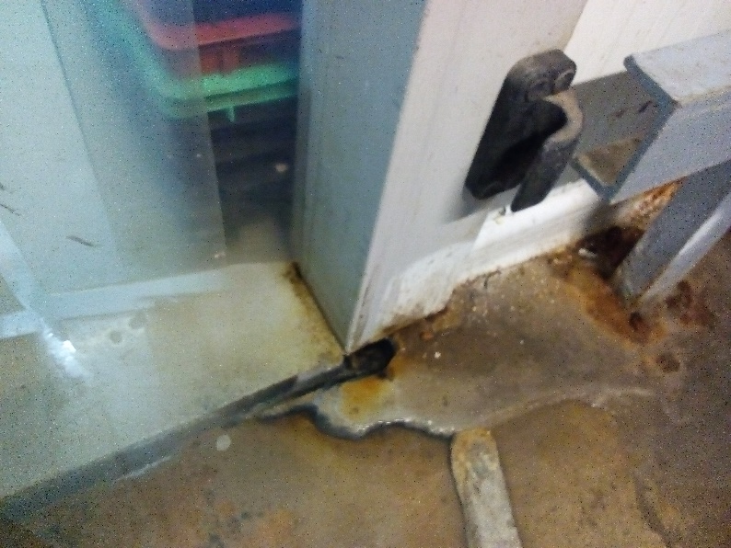
Le revêtement des sols étaient ébréchés à plusieurs niveaux.

Slide 20
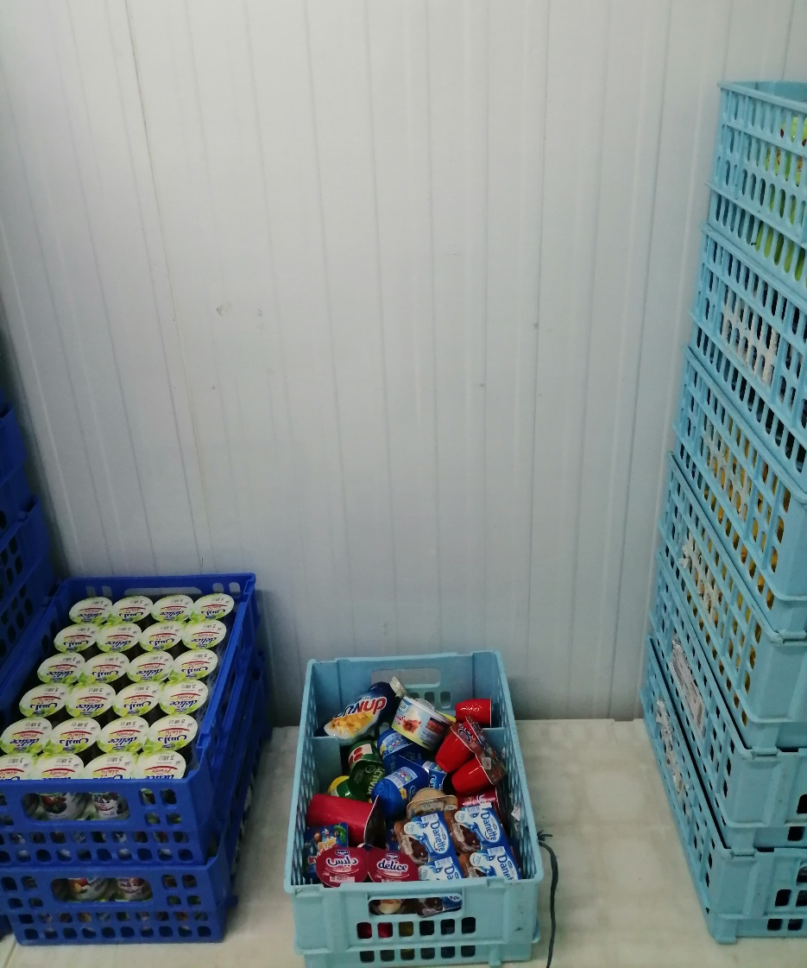
PLS: la zone casse n’était pas balisée.

Slide 21
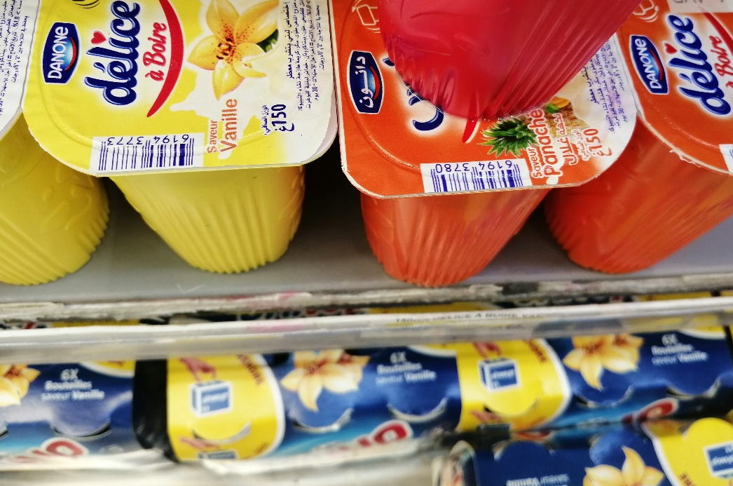
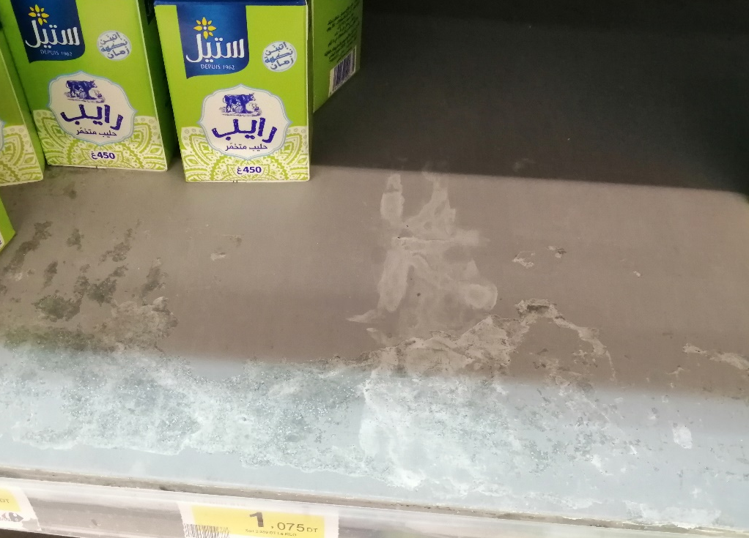
PLS: la baguette des prix était décollée, le revêtement du meuble froid d’exposition était décollé.

Slide 22
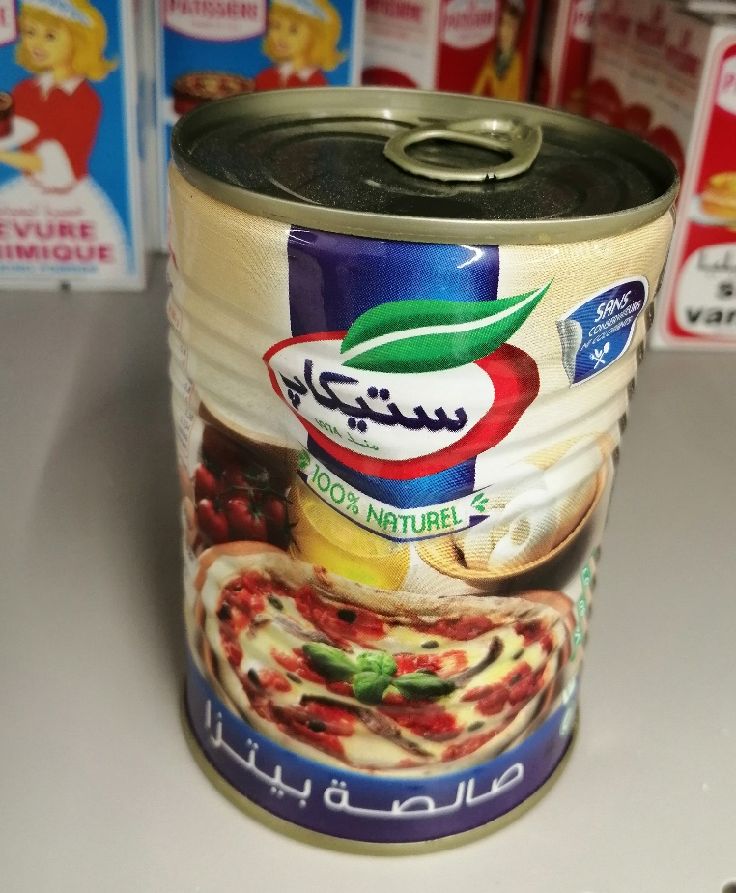
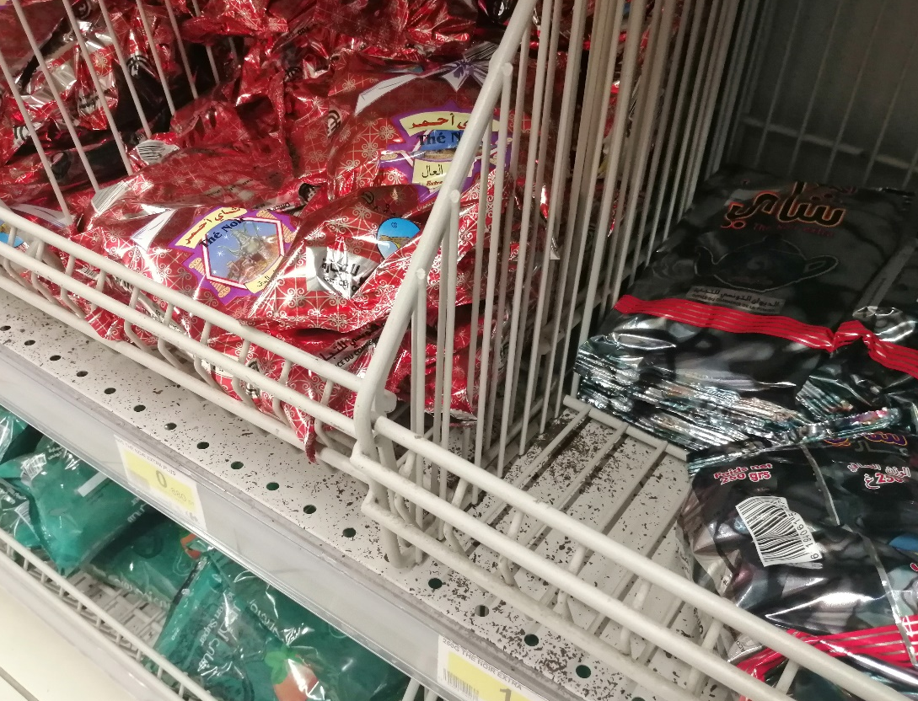
PGC: présence d’un boite de conserve cabossée.
Renforcer le nettoyage du linéaire du thé.

Slide 23
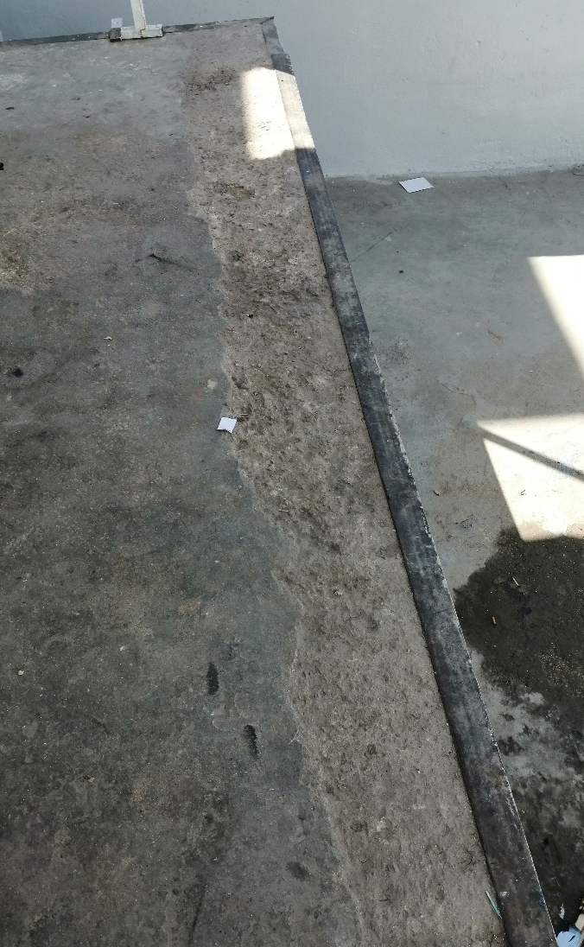
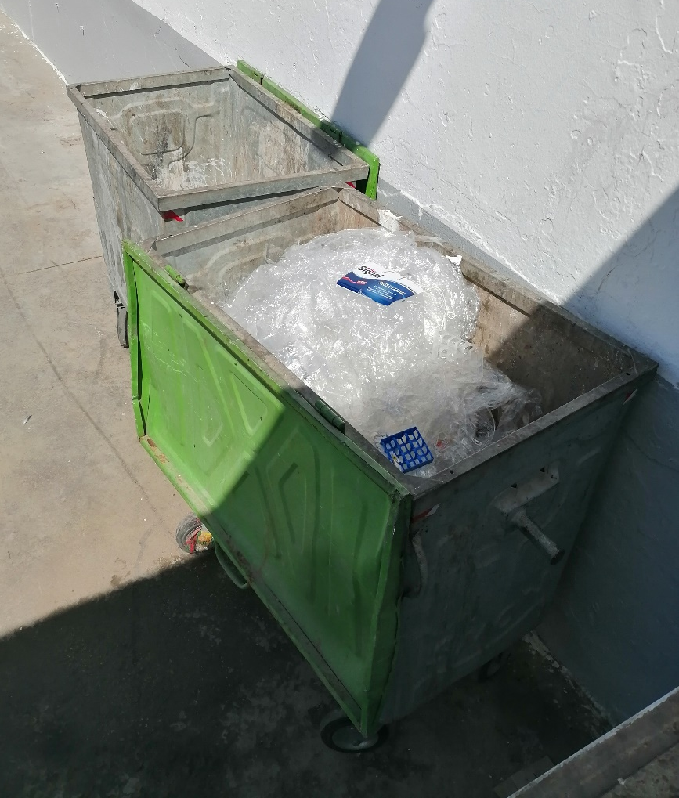
Le revêtement du quai de la réception était décollé.
Les bennes étaient entreposés prés du quai de réception.

Slide 24
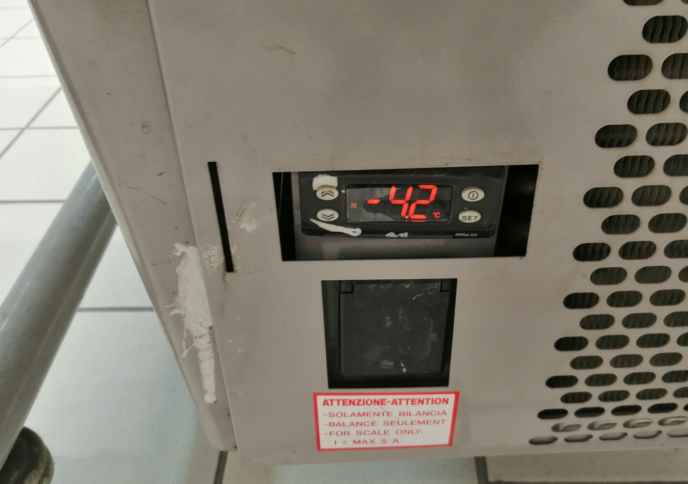
PLS: l’afficheur affiche une température erronée (T° négative), il s’agit d’un meuble froid positif.

